Slide 1

Proyecto Final CFGS Desarrollo De Aplicaciones Multiplataforma
Javier García Pérez

Slide 2
PARADISE CROSSFIT
Diseño e implementación de aplicación para realizar reservas mediante cita previa, para clases colectivas de CrossFit en dispositivos Android.

Slide 3
Índice de presentación
Introducción.
Metodología empleada.
Tecnologías y herramientas.
Estimación de recursos y planificación.
Desarroyo del Proyecto.
Despliegue y pruebas.
7. Conclusiones.

Slide 4
Introducción
La app de CrossFit Paradise facilita la labor del buen funcionamiento de un gimnasio dedicado a la práctica de las diferentes modalidades de CrossFit y facilitando la vida a los usuarios.
Aplicación desarrollada para dispositivos Android.
Posibles usos:
Realizar reservas de clases colectivas.
Mostrar horarios de clases colectivas.
Notificar reserva 1 hora antes.
Notificar incidencias.

Slide 5
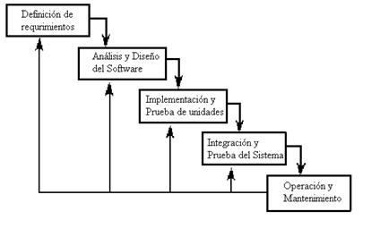
Metodología empleada
Modelo en cascada con retroalimentación.

Slide 6



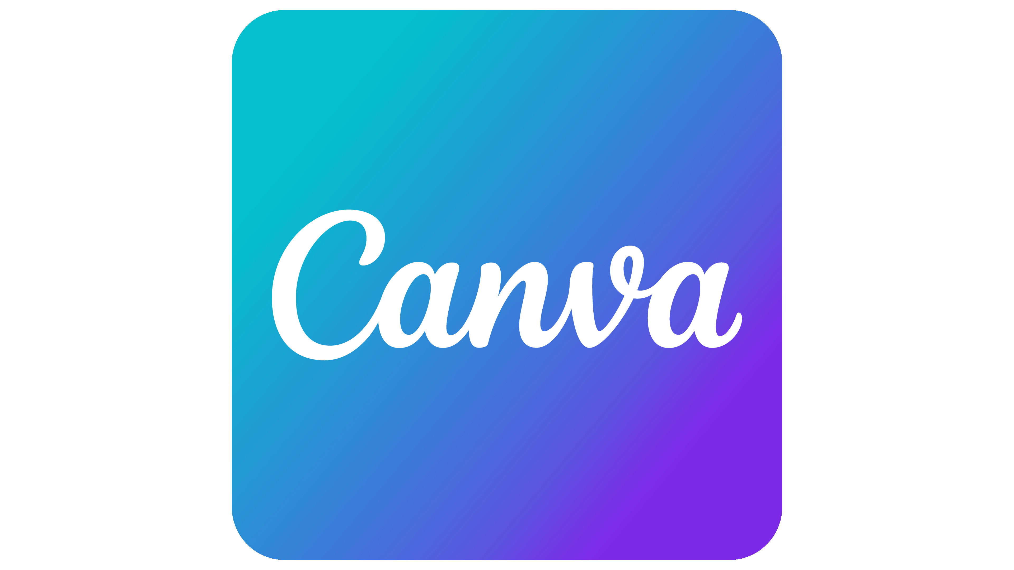
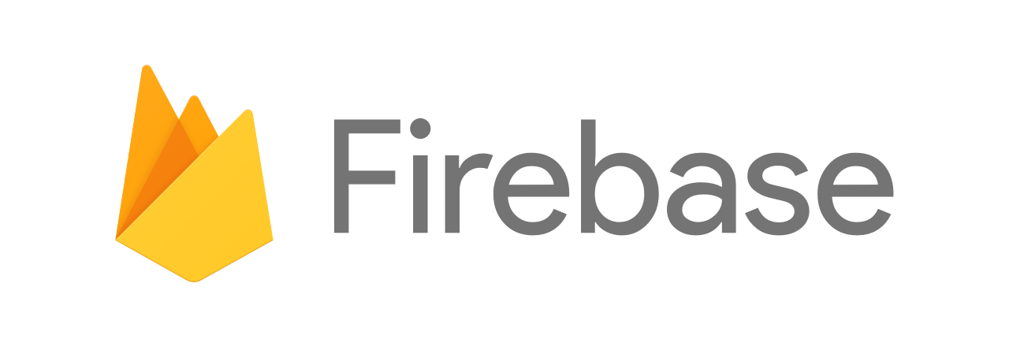
Tecnologías y herramietas
CANVA: Logo, imágenes, gif.
TEAMGANTT: Diagrama de Gantt.
ANDROID STUDIO: IDE de desarrollo.
FIREBASE: Base de datos.
GITHUB: Control de versiones.

Slide 7
Estimación de recursos y planificación

Slide 8
Desarrollo del proyecto
Definición de los requisitos funcionales y no funcionales.
Base de datos con estructura en árbol formada por nodos (NoSql).

Slide 9
Desarrollo del proyecto
Mockups de la aplicación(I).

Slide 10
Desarrollo del proyecto
Mockups de la aplicación(II).

Slide 11
Desarrollo del proyecto
Mockups de la aplicación(III).

Slide 12
Desarrollo del proyecto
Diagrama de clases.

Slide 13
Desarrollo del proyecto
Implementación.

Slide 14
Despliegue y pruebas
En el marco de la metodología en cascada con retroalimentación, la mayoría de las funcionalidades han sido testeadas conforme se iba implementado a lo largo del proyecto.
La aplicación ha sido instalada en varios dispositivos Android con diferentes características como lo son Samsung Galaxy Note 9, Huawei P Smart, Samsung Galaxy Tab A8.

Slide 15
Conclusiones
Objetivos principales alcanzados. Algunas funcionalidades se implementaron con algunas limitaciones.
Se proponen algunas mejoras para el futuro, como puedan ser :
Mejoras en la interfaz gráfica.
Vender productos a través de la aplicación.
Realizar estadísticas de entrenamientos dentro del perfil del usuario.
Técnicas de monetización de la aplicación.

